Slide 1

Velkommen
Til
Generalforsamling i Nordrup Farendløse Lokalråd
18. Marts 2025

Slide 2
Dagsorden
Valg af dirigent
Valg af referent
Valg af stemmetællere
Bestyrelsens beretning
Fremlæggelse af revideret regnskab
Behandling af indkomne forslag
Valg af bestyrelsesmedlemmer, suppleant, revisor og revisorsuppleant
Eventuelt

Slide 3

5. Revideret Regnskab

Slide 4
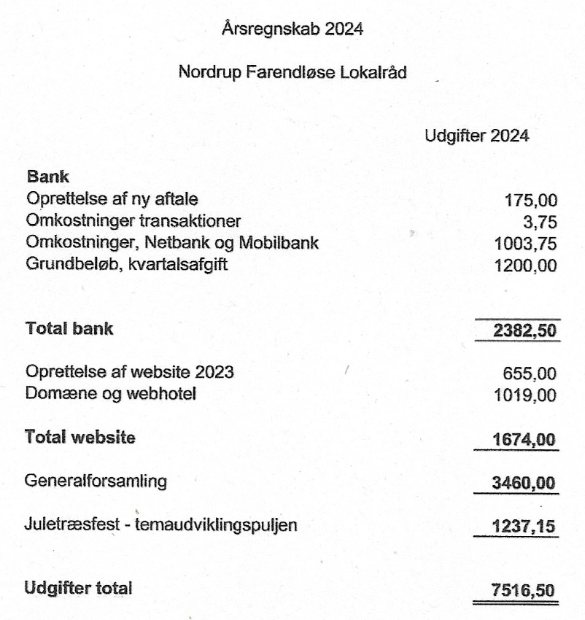

Slide 5
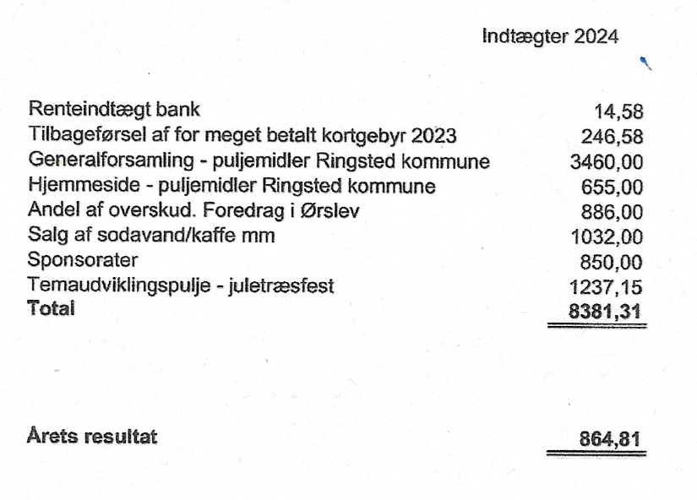

Slide 6
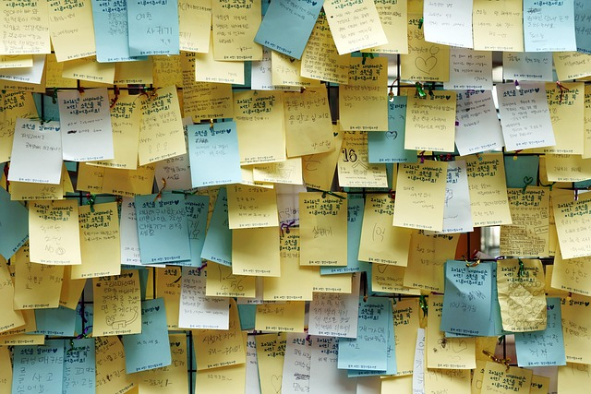
6. Behandling af indkomne forslag

Slide 7

Forslag 1.
Bemyndigelse til fortsættelse af Nordrup Farendløse Forhandlingsfællesskab
At Nordrup Farendløse Forhandlingsfællesskab fortsætter under nuværende og gældende aftale for Nordrup Farendløse Forhandlingsfællesskab af 20. maj 2024 (NFL_Forhandlingsfællesskab_Offentligt.pdf og NFL_Forhandlingsfællesskab_Intern.pdf) i perioden frem til næste generalforsamling.
Forslagsstiller: Bestyrelsen Nordrup Farendløse Lokalråd

Slide 8

Forslag 2.
Bemyndigelse til ny opgave for Nordrup Farendløse Forhandlingsfællesskab
At Nordrup Farendløse Forhandlingsfællesskab frem til næste generalforsamling fortsætter samarbejde med Ringsted Kommune og Ringsted Byråd omkring Vedvarende Energi Projekter i Ringsted kommune.
Forslag 2 bortfalder såfremt forsalg 1 ikke vedtages.
Forslagsstiller: Bestyrelsen Nordrup Farendløse Lokalråd

Slide 9

Forslag 3.
Bemyndigelse til ny opgave for Nordrup Farendløse Forhandlingsfællesskab
At Nordrup Farendløse Forhandlingsfællesskab frem til næste generalforsamling har beføjelse til at undersøge mulighederne for lokalt forankret Vedvarende Energi Projekt/-er i lokalområdet under Nordrup Farendløse Lokalråd. Projekt/-er der er til gavn for majoriteten af borgere under Nordrup Farendløse Lokalråd.
Forslag 3 bortfalder såfremt forsalg 1 ikke vedtages.
Forslagsstiller: Bestyrelsen Nordrup Farendløse Lokalråd

Slide 10
7. Valg
af bestyrelsesmedlemmer, suppleant, revisor og revisorsuppleant
På valg er:
Forperson (Ulige år) – Mette Lund (Modtager ikke genvalg)
Næstforperson (Lige år) – Karina Reimer Hansen (Modtager ikke genvalg)
Bestyrelsesmedlem (Ulige år) – Anne Slot-Jacobsen (Modtager ikke genvalg)
Bestyrelsesmedlem (Ulige år) – Ikke besat
Bestyrelsesmedlem (Lige år) – Bo Ea Holst Christensen (Modtager ikke genvalg)
Suppleant (Ulige år) – Charlotte Poll (Modtager ikke genvalg)
Revisor (Lige år) – Jette Barkved (Modtager ikke genvalg)
Revisor suppleant (Ulige år) – Karin Egeberg (Modtager genvalg)

Slide 11
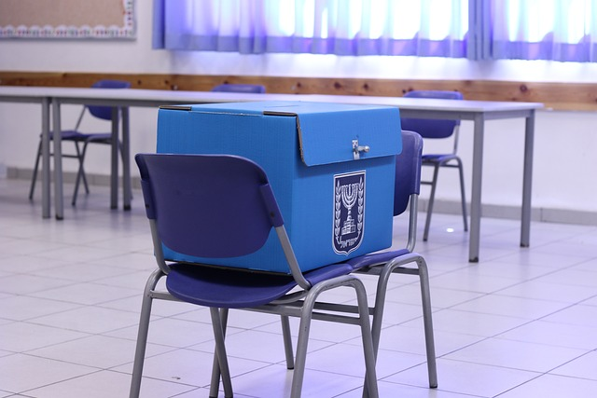
7. Valg
Ikke på Valg
Suppleant (Lige år) – Poul Therkelsen
Der skal således vælges :
5 bestyrelsesmedlemmer
1 Suppleant
1 Revisor
1 Revisorsuppleant

Slide 12
Dagsorden
Valg af dirigent
Valg af referent
Valg af stemmetællere
Bestyrelsens beretning
Fremlæggelse af revideret regnskab
Behandling af indkomne forslag
Valg af bestyrelsesmedlemmer, suppleant, revisor og revisorsuppleant
Eventuelt

Slide 13

Tak for i aften

